Slide 1
Lessen in geluk
Wat maakt je gelukkig?
© copyright Stichting Lessen in Geluk

Slide 2
Een voorbeeld
Plak hier een foto of plaatje of video van wat jou als leraar gelukkig maakt.

Slide 7
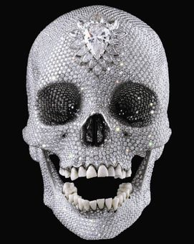
For the love of God, Damian Hirst 2007

Slide 8
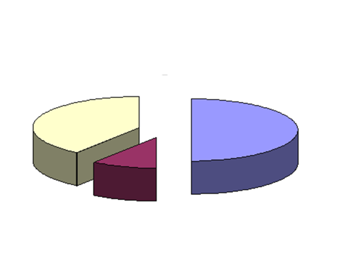
Lyubomirsky’s pie
- Ouders
- Omstandigheden
- Levensvaardigheden en bewust gedrag
Notes:
Een andere indeling is die van Lyubomirski, die zegt dat ons geluk wordt ruwweg door 3 factoren bepaald: Door onze ouders, de erfelijke component De omstandigheden Onze levensvaardigheden en bewuste gedrag. Welk deel denken jullie dat erfelijk is?

Slide 9
Lyubomirsky’s pie
Ouders 50%
Notes:
OK dan hebben we er nog over Omstandigheden en bewust gedrag/levensvaardigheden

Slide 10
Lyubomirsky’s pie
Ouders 50%
Omstandigheden 10 %

Slide 11
Lyubomirsky’s pie
Levensvaardigheden
en bewust gedrag 40%
Ouders 50%
Omstandigheden 10 %
Notes:
Onze omstandigheden hebben minder invloed op ons welbevinden dan we denken. Tenminste in het rijke westen. Als je vluchteling bent is het natuurlijk anders.

